Slide 1
МБДОУ ЦРР детский сад №2 «Рябинушка»
«Применение здоровьесберегающих технологий на физкультурных занятиях в ДОУ»
Инструктор по физической культуре:
Лошкарёва Ксения Юрьевна

Slide 2
Технология
- научное прогнозирование и точное воспроизведение педагогических действий, которые обеспечивают достижение запланированных результатов.

Slide 3
Здоровьесберегающие технологии это система мер, включающая взаимосвязь и взаимодействие всех факторов образовательной среды, направленных на сохранение здоровья ребенка на всех этапах его обучения и развития.

Slide 4
ЦЦиЦццццЦелллЦель:ЦцЦЦель:
Цель здоровьесберегающих технологий:
сохранение и укрепление здоровья, профилактика заболеваний и формирование у дошкольников мотивации к ведению здорового образа жизни.

Slide 5
Задачи здоровьесберегающих технологий:
- обучение дошкольников жизненно важным двигательным навыкам и умениям;
- содействие правильному физическому развитию детей;
- укрепление здоровья и профилактика заболеваний воспитанников средствами физической культуры и двигательной активности;
- формирование мотивации у дошкольников к здоровому образу жизни.

Slide 6
Классификация здоровьесберегающих технологий:
Медико - профилактические;
Физкультурно оздоровительные;
Валеологическое просвящение родителей;
Технологии обеспечения социально - психологическое благополучие ребенка;
Педагогические технологии;

Slide 7
Педагогические здоровьесберегающие технологии:
Технологии сохранения и стимулирования здоровья;
.
Технологии обучения ЗОЖ;
Технологии обучения здоровому образу жизни;
Коррекционные технологии;

Slide 8
Технологии
сохранения и укрепления здоровья
это технологии, направленные на сохранение и укреплениездоровья ребенка, развитие его двигательной активности.
Подвижные игры;
Подвижные игры;
Релаксация
гимнастика дыхательная
Дорожки здоровья;

Slide 9
П/игра: «Ловишки с ленточками»»

Slide 10
П/игра: «Змейка»

Slide 11
П/игра: «Кто быстрее»

Slide 12
Релаксация
«Замедленное движение»

Slide 13
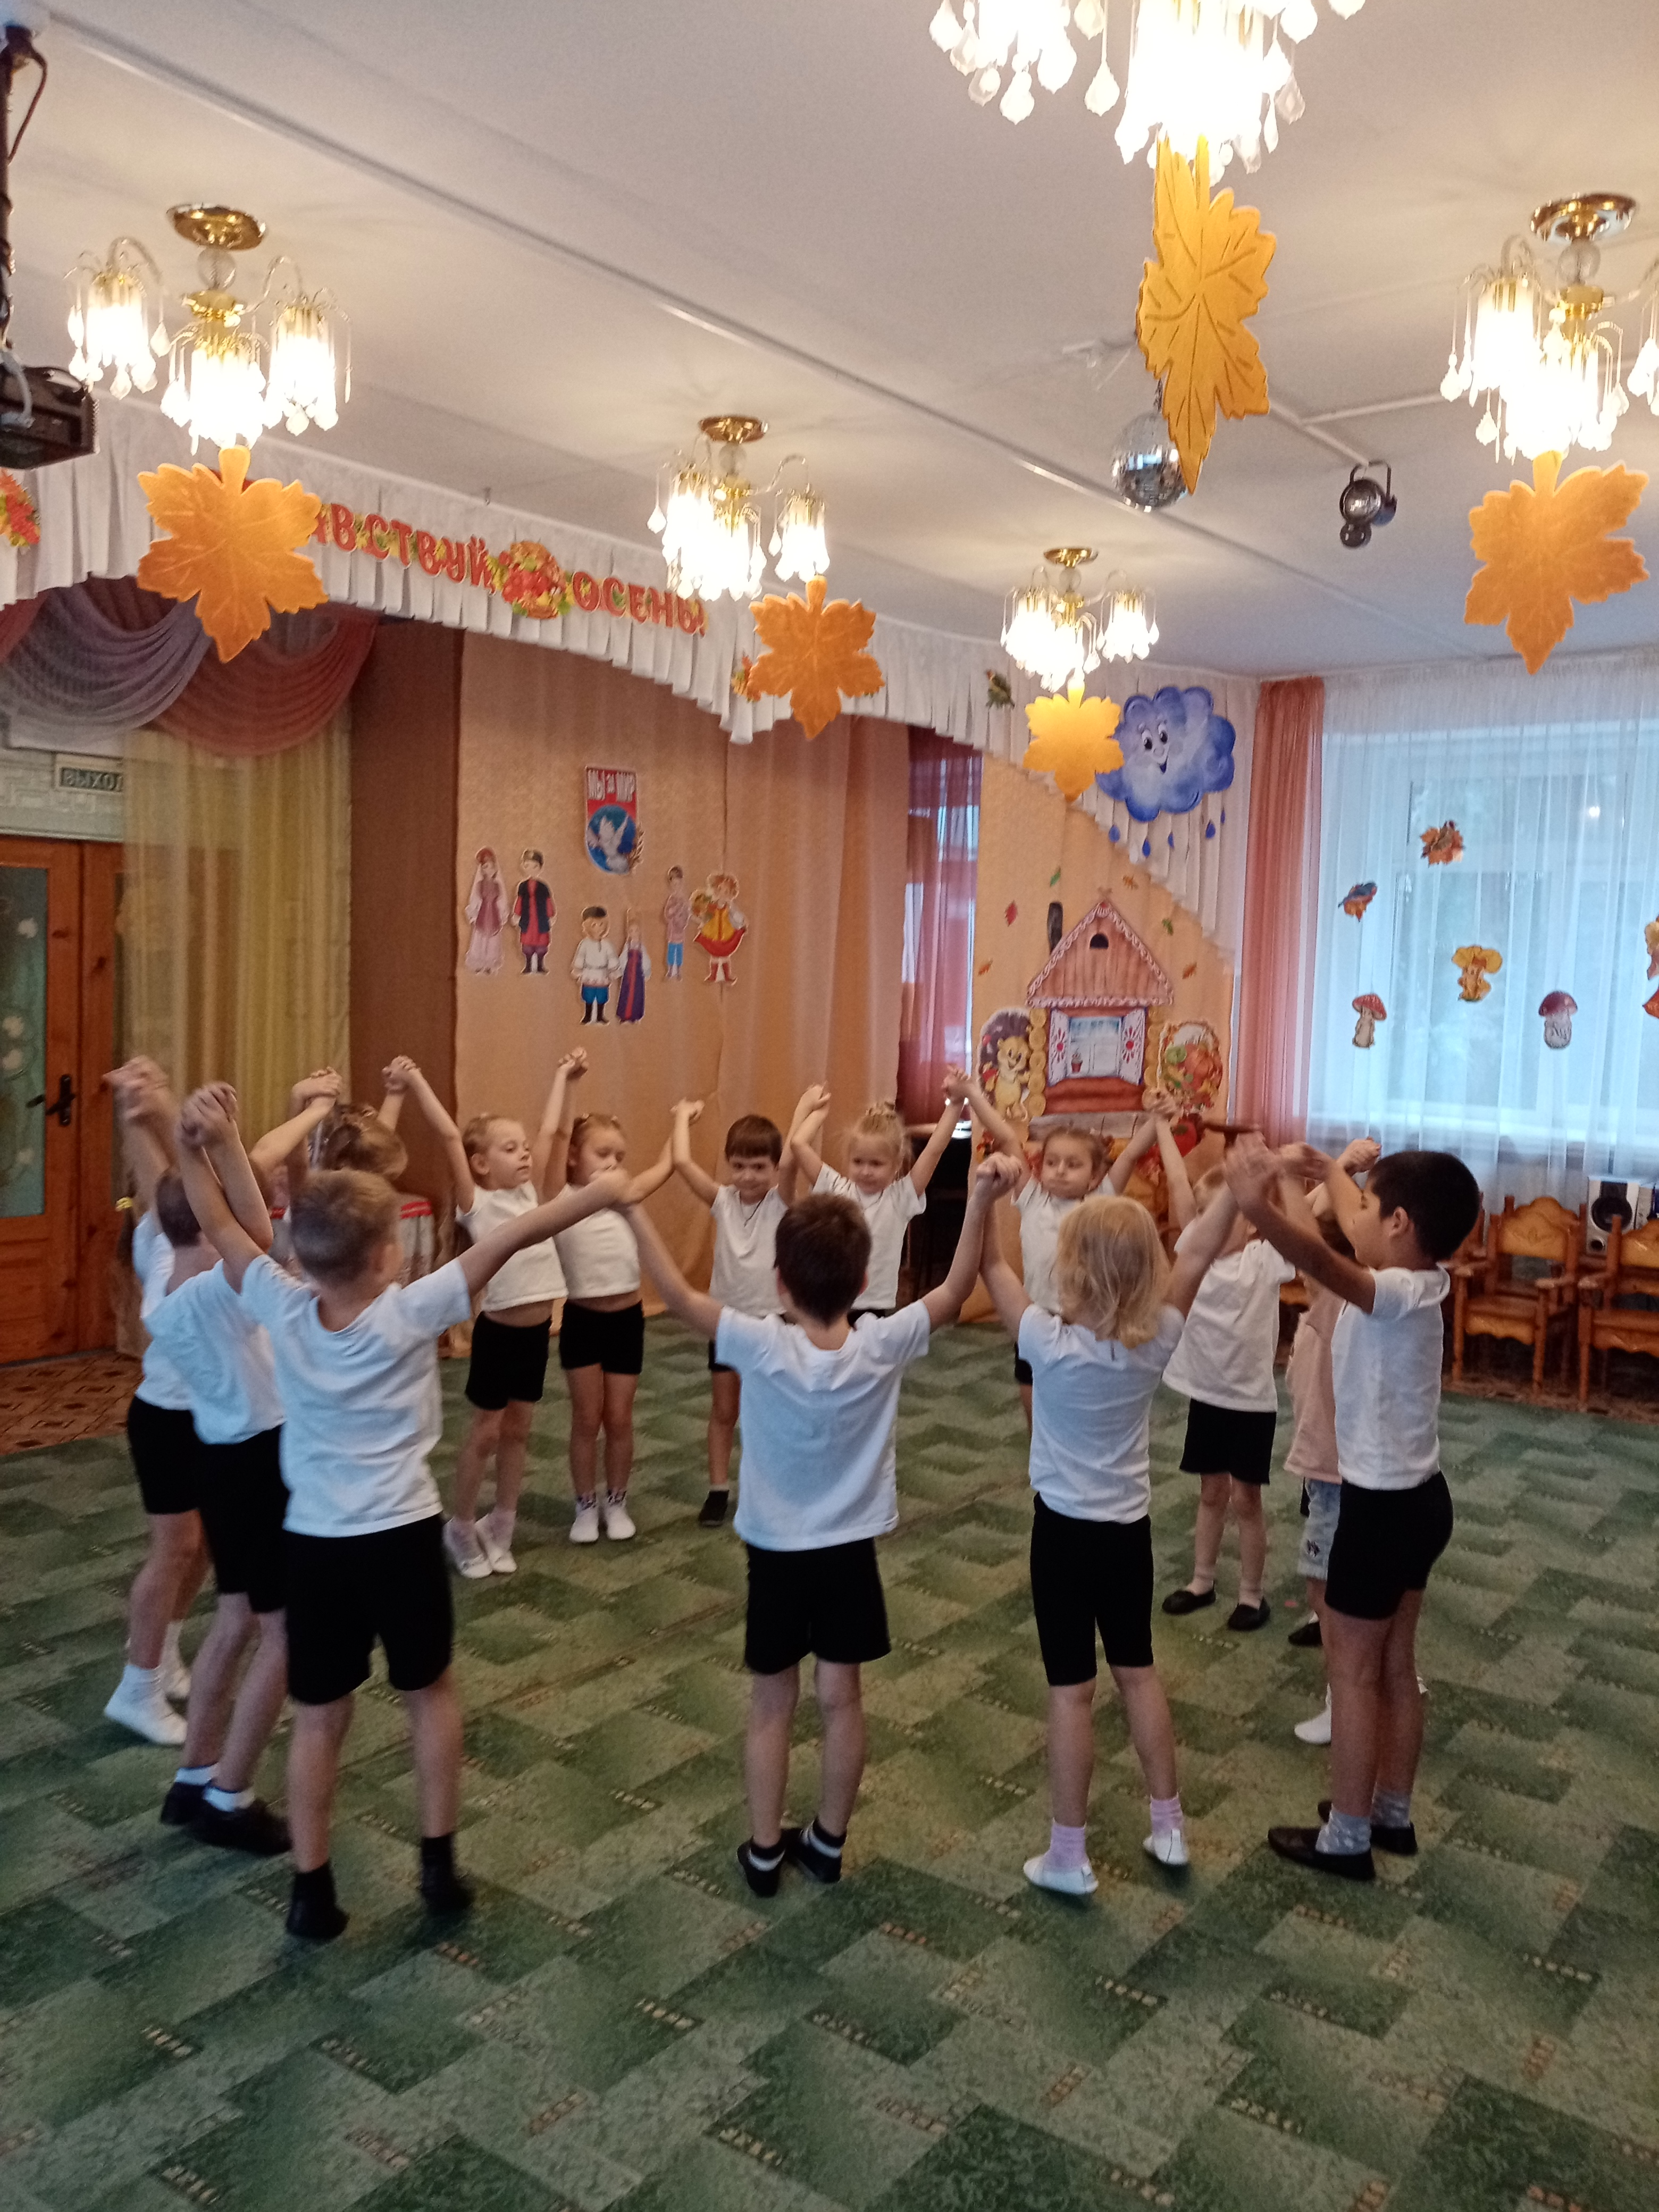
Гимнастика дыхательная

Slide 14
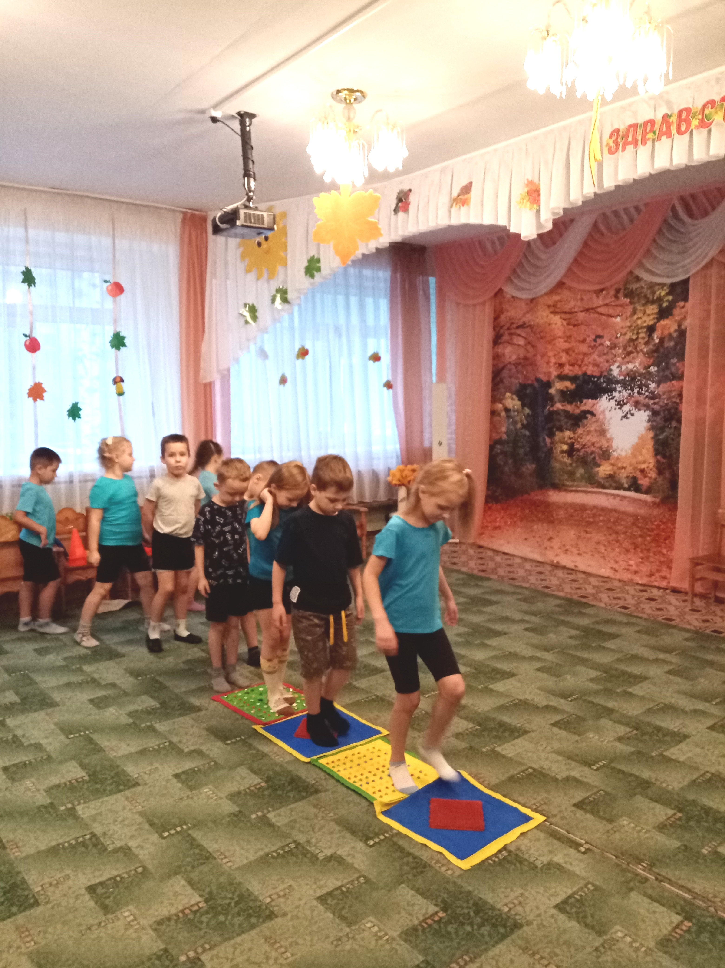
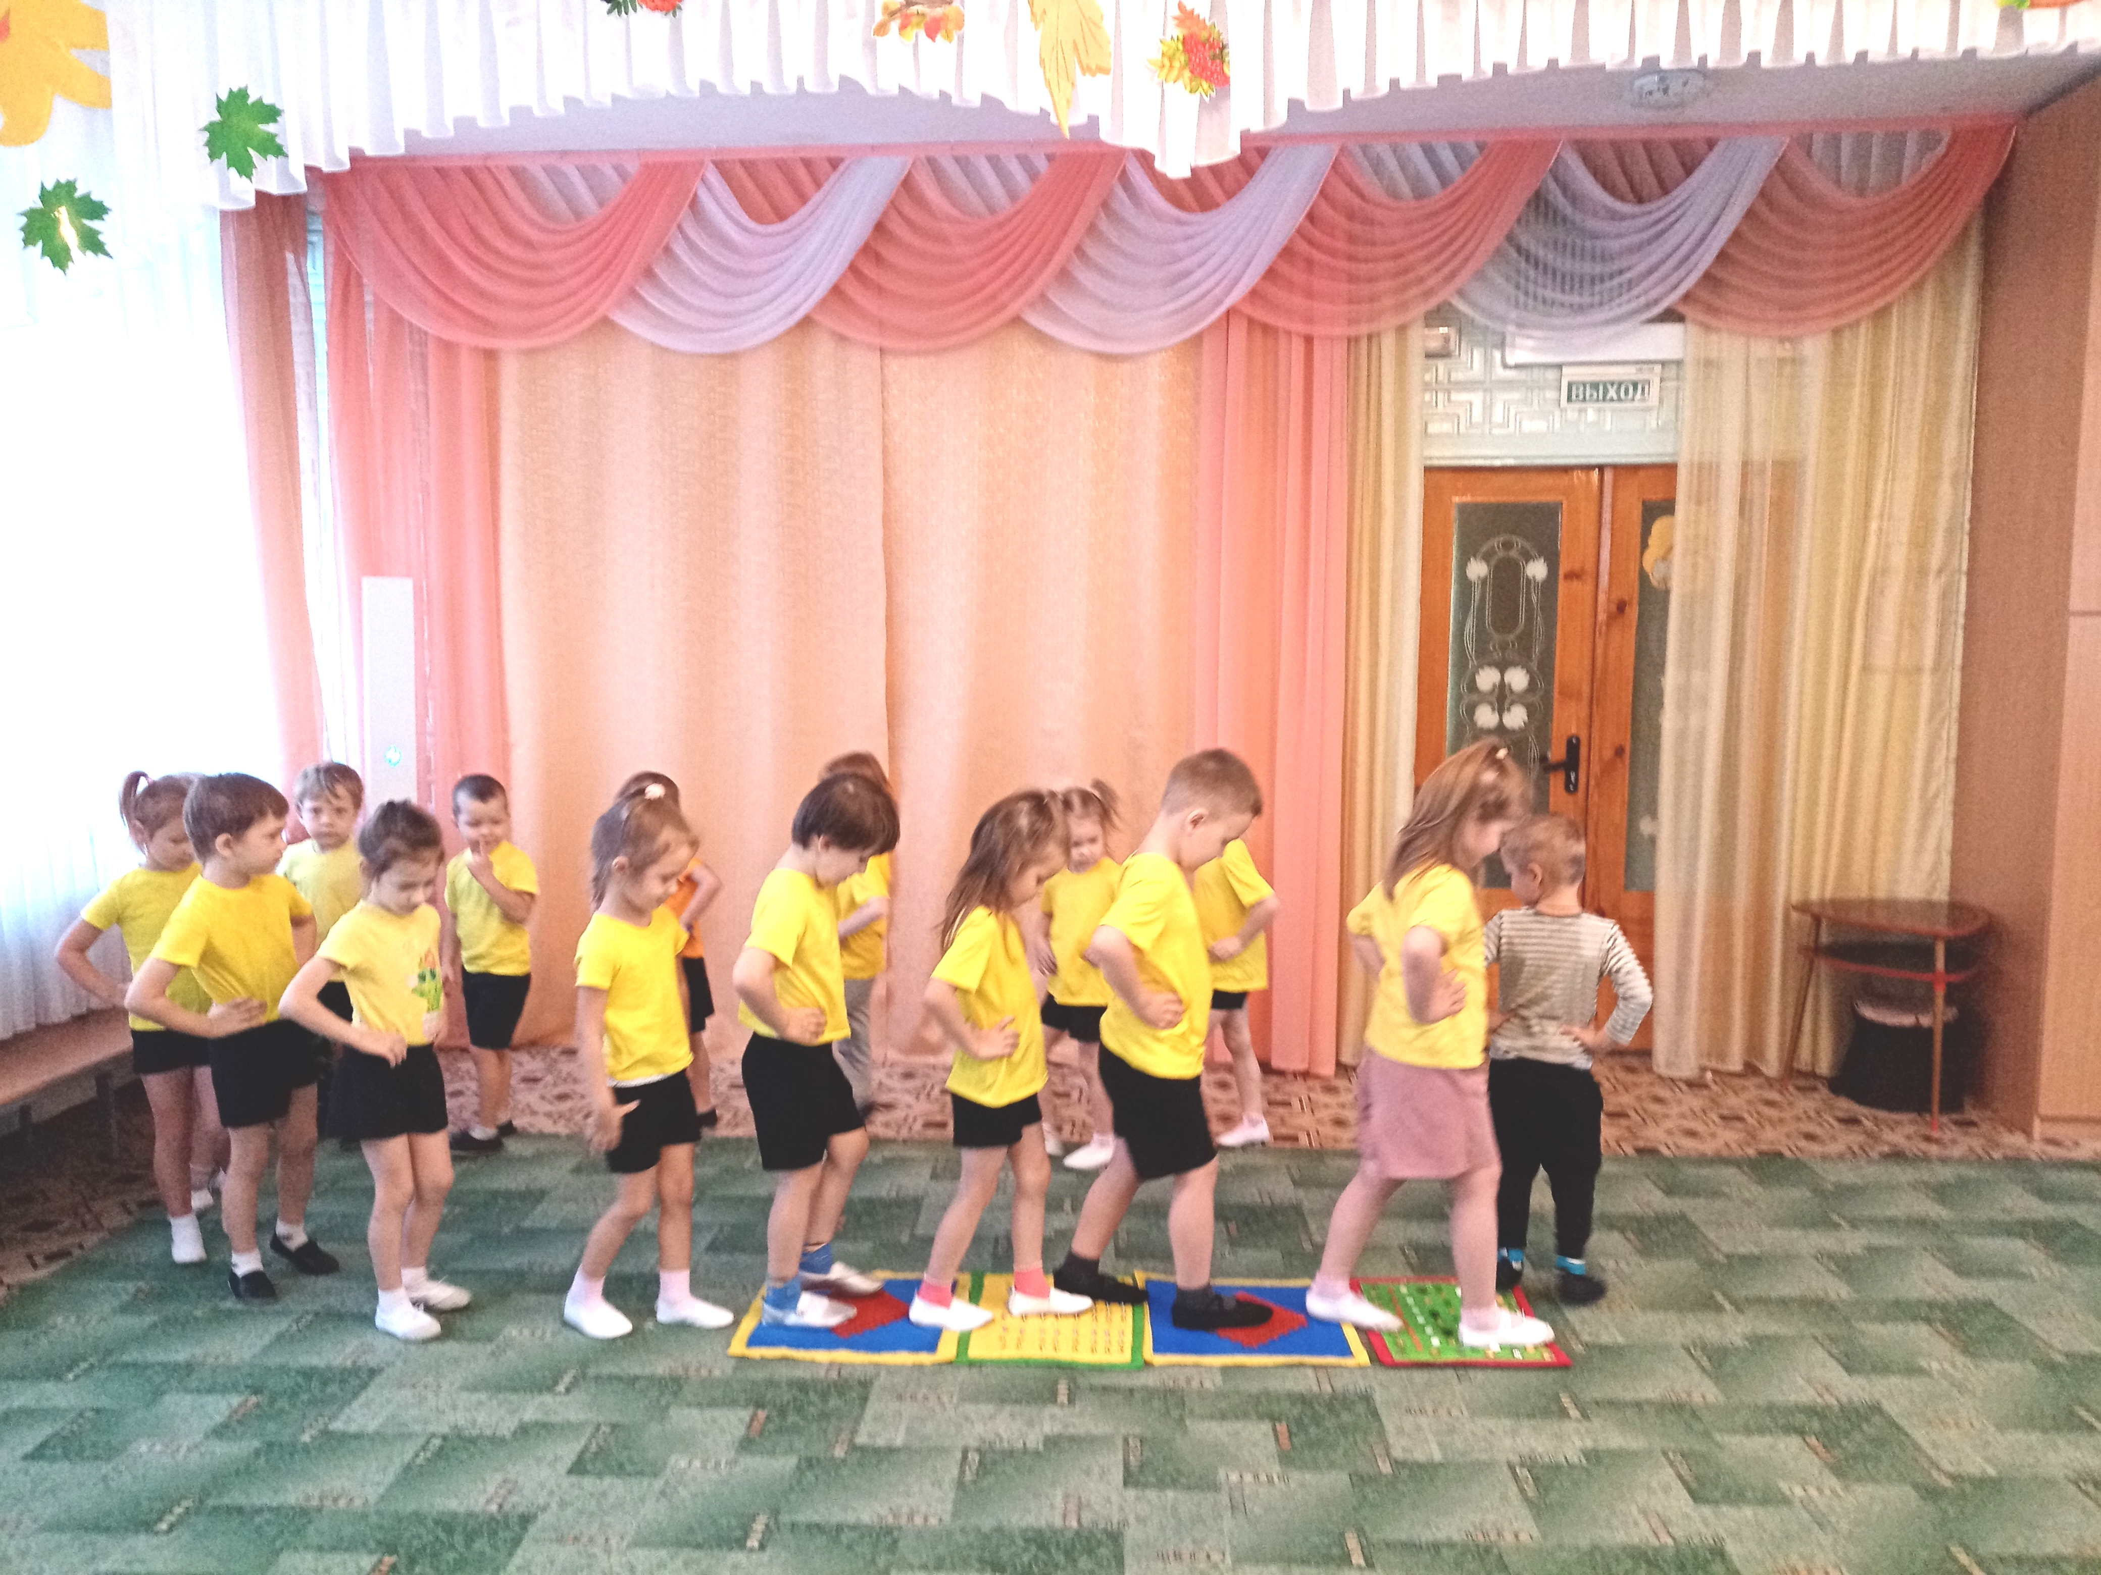
«Дорожка - здоровья»

Slide 15
Технологии обучения ЗОЖ;
это технологии, направленные на развитие физических качеств и становление физической культуры дошкольников, осознанного отношения к здоровьюи жизни человека, накопление знаний о здоровье и развитие умения оберегать, поддерживать и сохранять его
Утренняя гимнастика
Физкультурные занятия
Активный отдых

Slide 16
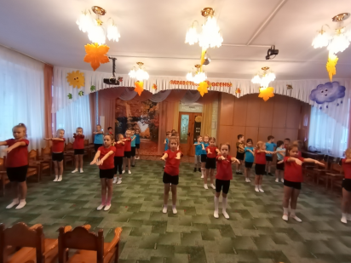
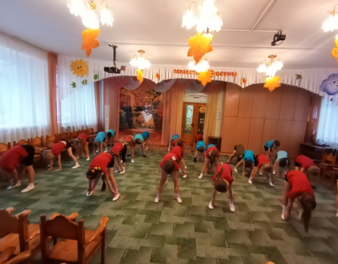
Утренняя гимнастика

Slide 17
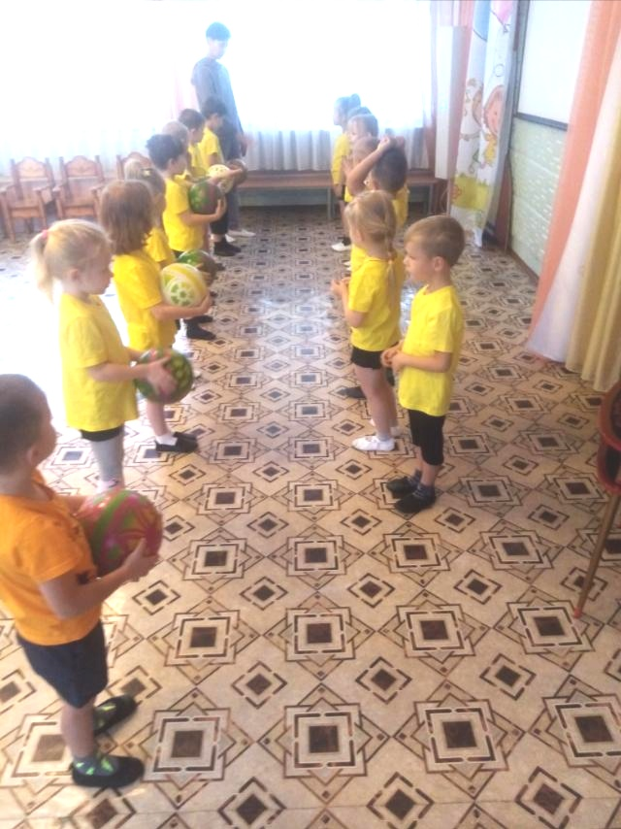
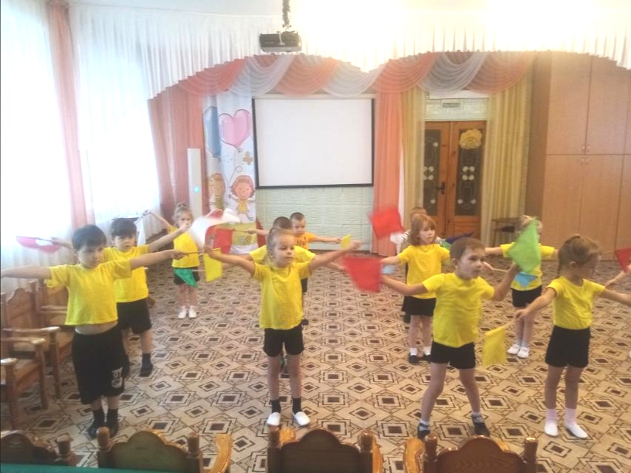
Физкультурное занятие

Slide 18
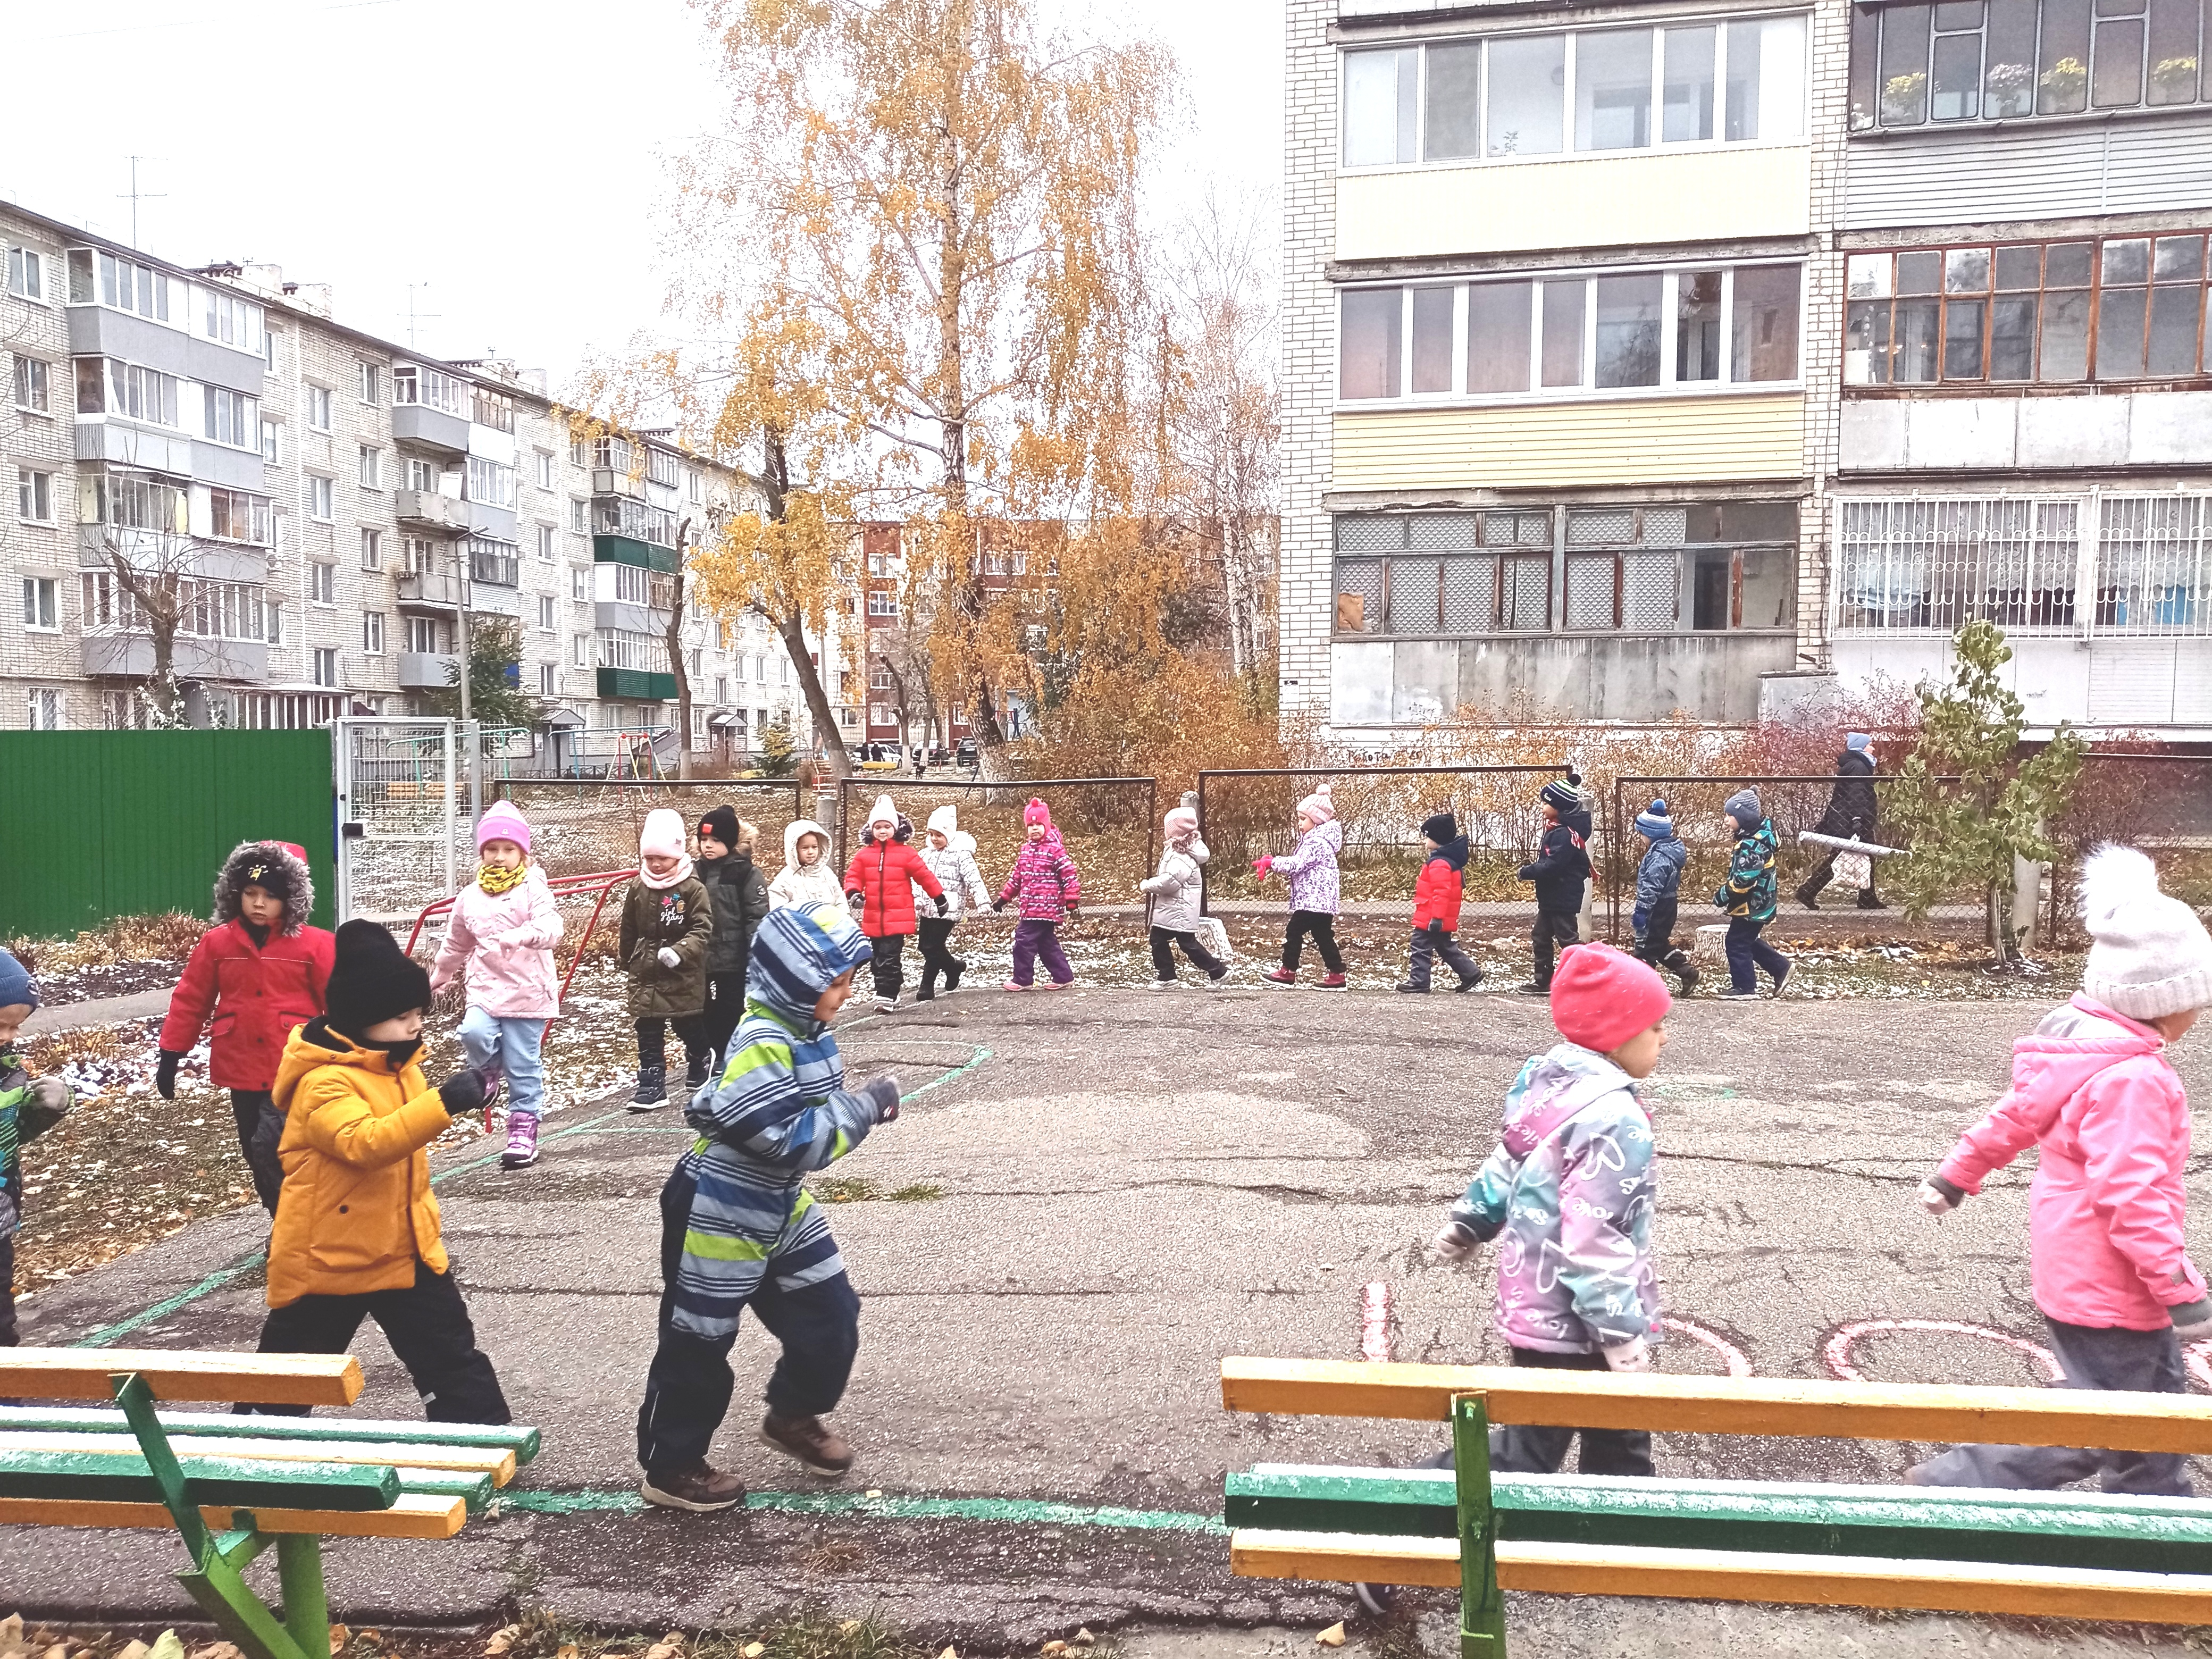
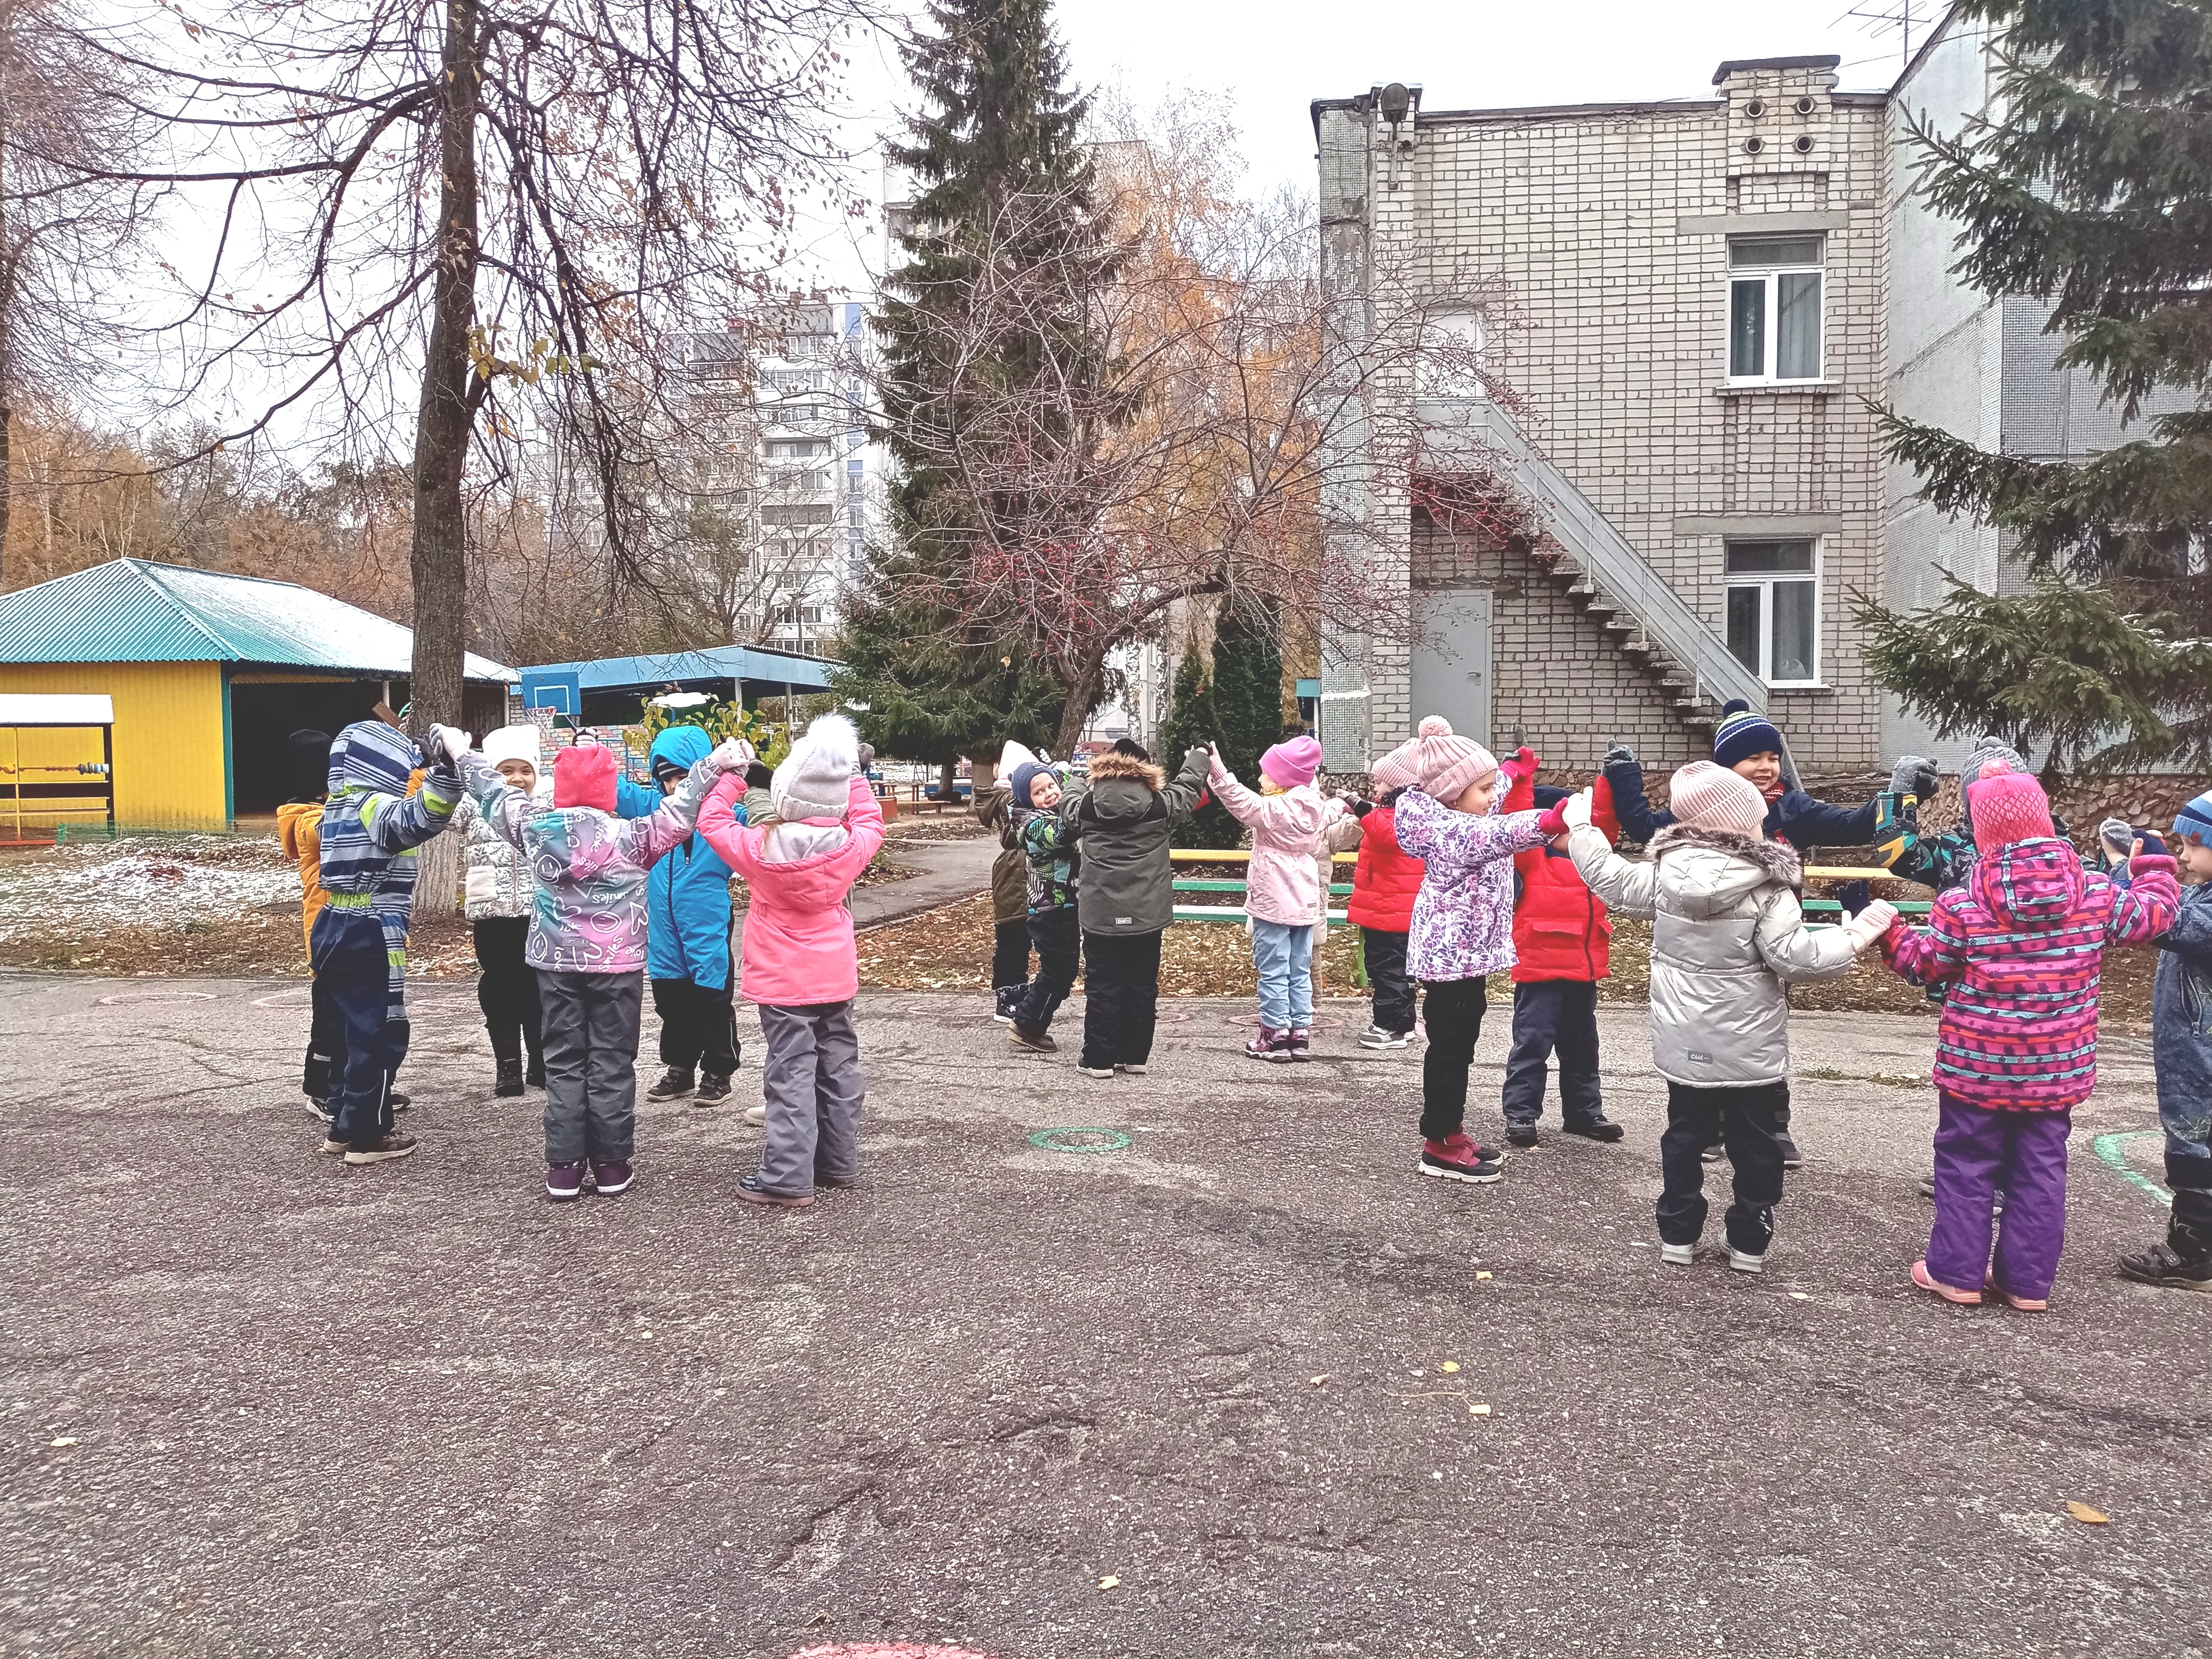
Физкультурное занятие
на улице

Slide 19
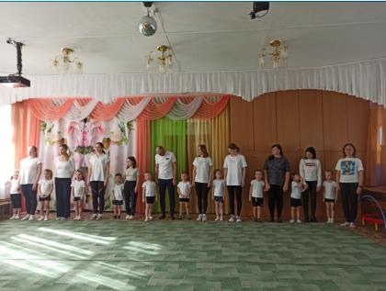
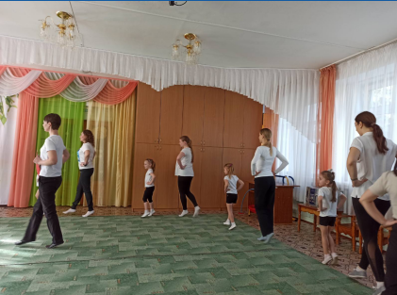
Физкультурное занятие
совместно с родителями

Slide 20
Активный отдых

Slide 21
Коррекционные технологии
это технологии направленные на обеспечения валеологической образованности родителей воспитанников ДОУ.
Технологии музыкального воздействия
Технологии музыкального воздействия

Slide 22
- принцип «Не навреди!» - принцип «Сознательности и активности» - принцип «Непрерывности здоровьесберегающего процесса» - принцип «Систиматичности и последовательности» - принцип «Доступности и индивидуальности» - принцип «Всестороннего и гармонического развития личности» - принцип «Системного чередования нагрузок и отдыха» - принцип «Постепенного наращивания оздоровительных воздействия» принцип «Возрастной адекватности здоровьесберегающего процесса»
Принципы здоровьесберегающей работы

Slide 23
это технологии направленные на обеспечения валеологической образованности родителей воспитанников ДОУ.
Технологии валеологического просвящения родителей
Консультации
Круглый стол
Спортивные развлечения
Информпционные стенды

Slide 24
Комплексное применение здоровьесберегающих технологий повышает результативность и эффективность физкультурно - образовательного процесса, укрепляет здоровье детей и формируе стойкую мотивацию к здоровому образу жизни.

Slide 25
Спасибо за внимание, будте здоровы!

